Slide 1
Android 11 Settings入门
framework组 唐德秦
（ 惠州市源医科技有限公司，广东省 惠州市）

Slide 2

内容安排
程序结构
Settings主界面
Settings其他界面
Settings二级界面下添加item

Slide 3
程序结构
Settings：
/packages/apps/Settings/
SettingsLib：
/frameworks/base/packages/SettingsLib/

Slide 4
程序结构
  SettingsProvider：
  /frameworks/base/packages/SettingsProvider/
  /frameworks/base/core/java/android/provider/Settings.java
  Settings数据存储：
  Android M之前，Settings数据存储在数据库中。system, secure, global分别对应的是/data/data/com.android.providers.settings/databases/settings.db的三个表；
  Android M之后，Settings数据存储在xml文件中。system, secure, global分别对应的是/data/system/users/0目录下的settings_global.xml，settings_secure.xml和settings_system.xml

Slide 5
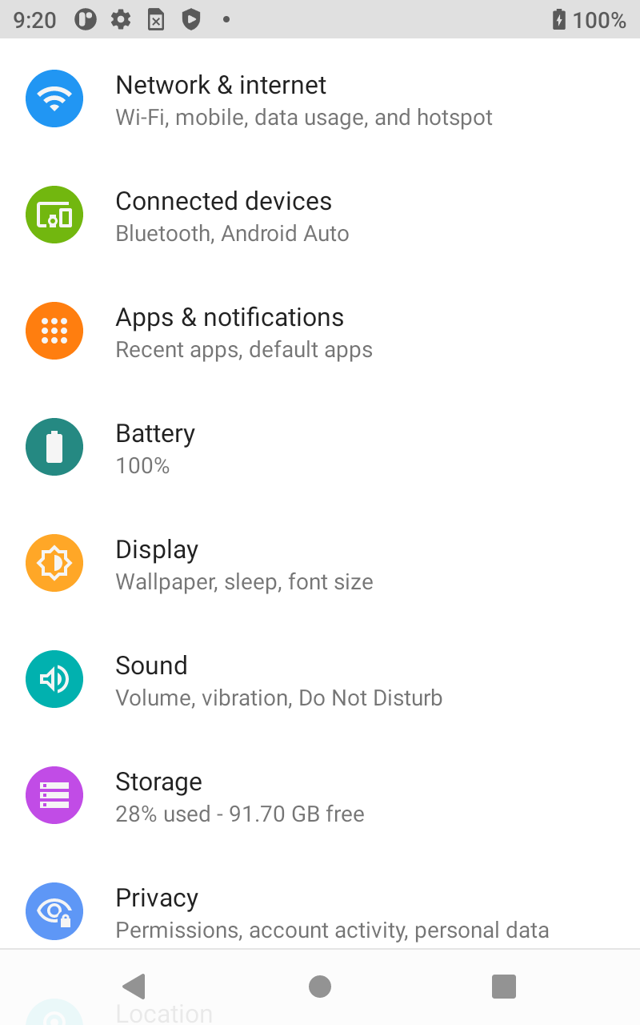
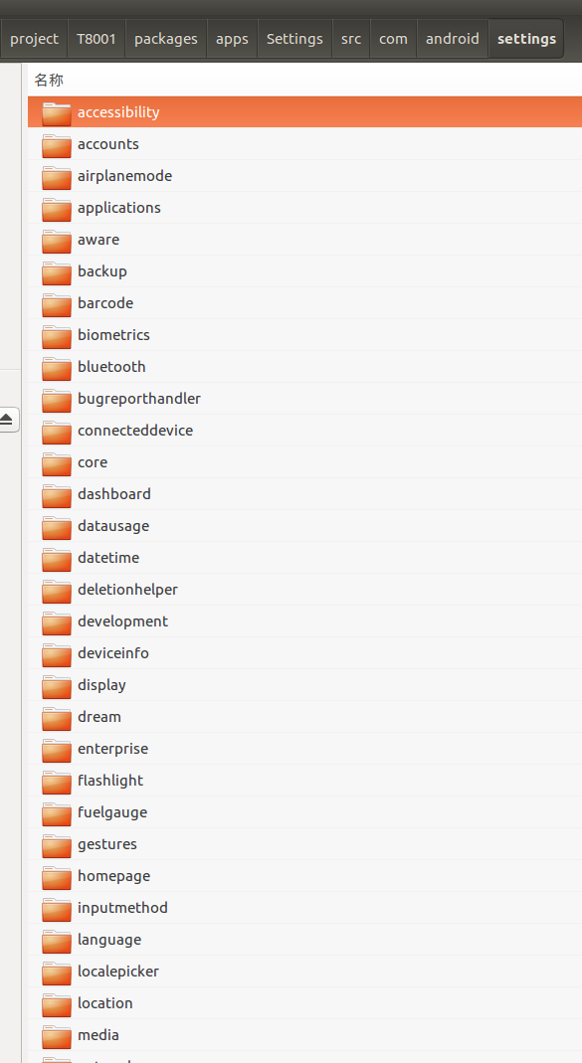
Settings程序目录

Slide 6
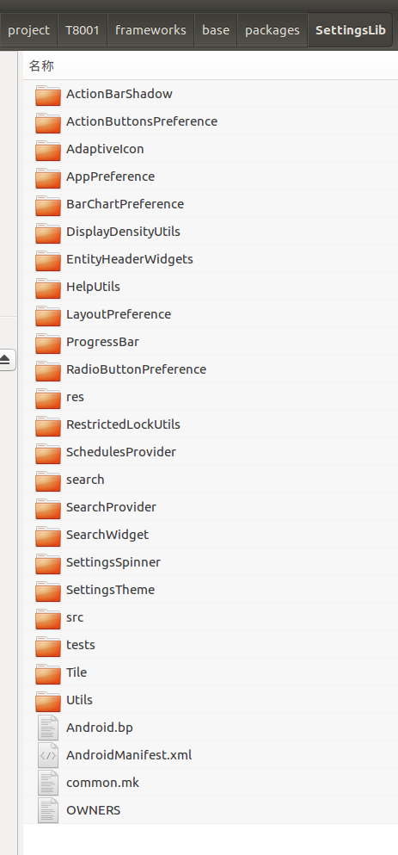
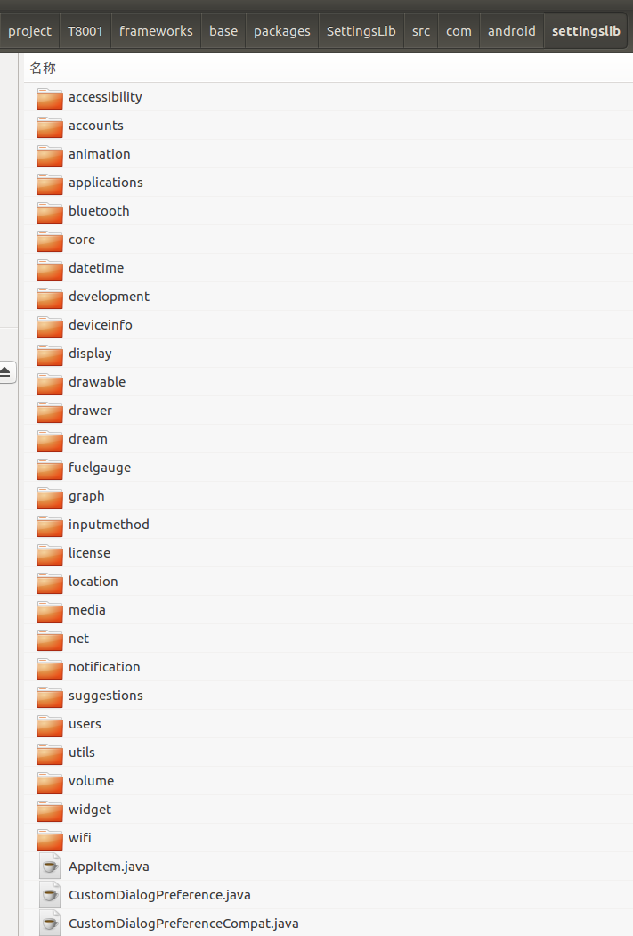
SettingsLib程序目录

Slide 7
SettingsLib简介
SettingsLib主要包含的是Settings中会使用到的特有的控件和公共的代码。
SettingsLib为每一种特有控件创建一个目录，并且创建android.bp文件，将widget编译成jar包文件，然后在SettingsLib的android.bp文件中引用这些jar包。比如：LayoutPreference,SettingsSpinner，AppPreference等。

Slide 8
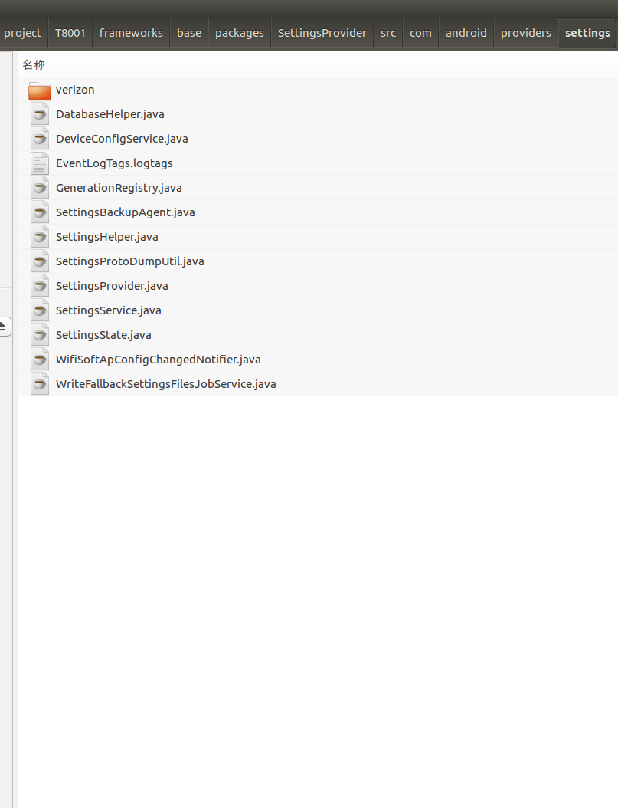
SettingsProvider程序目录

Slide 9
SettingsProvider简介
为了实现数据共享。
只接受int、float、string等基本类型的数据，数据由键值对组成。
可以在java层跨进程使用，但不能在C/C++层调用。
数据类型分为Global、System、Secure三种。
  Global：所有的偏好设置，对系统的所有用户公开，第三方APP有读没有写的权限。
  System：包含各种各样的用户偏好系统设置。
  Secure：安全性的用户偏好系统设置，第三方APP有读没有写的权限。
第三方APP可以查看SettingsProvider中的设置项的值,但是不能修改SettingsProvider中的设置项的值。
查看SettingsProvider的设置项的值不需要声明任何权限，修改SettingsProvider的设置项的值需要权限：
  android.permission.WRITE_SETTINGS
  android.permission.WRITE_SECURE_SETTINGS

Slide 10
SettingsProvider简介
修改SettingsProvider中的设置项的值：
  Settings.System.putInt(getContentResolver(),Settings.System.SCREEN_OFF_TIMEOUT,value);
  adb shell settings put screen_off_timeout 6000
查看SettingsProvider中的设置项得值：
  Settings.System.getLong(getContentResolver(),Settings.System.SCREEN_OFF_TIMEOUT, DEFAULT_VALUE)
  adb shell settings get screen_off_timeout
设置SettingsProvider设置项的默认值：
  在/SettingsProvider/res/values/defaults.xml里添加
  <integer name="def_screen_off_timeout">60000</integer>
  在/SettingsProvider/src/com/android/providers/settings/DatabaseHelper.java添加
    private void loadSystemSettings(SQLiteDatabase db) {
    ...
    try {
    ...
    loadIntegerSetting(stmt, Settings.System.SCREEN_OFF_TIMEOUT,
    R.integer.def_screen_off_timeout);
    ...

Slide 11
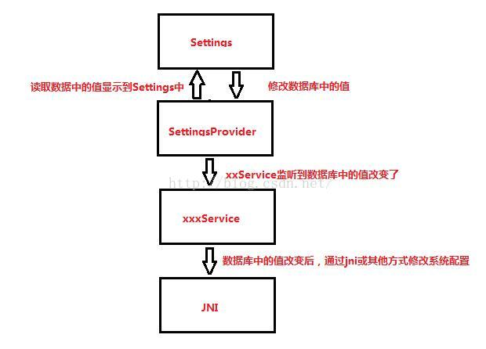
各个模块的关系

Slide 12
Settings主界面
Settings的主界面是com.android.settings.Settings, 是一个别名activity-alias, targetActivity是SettingsHomepageActivity。
<activity-alias android:name="Settings"
android:label="@string/settings_label_launcher" //名称
android:taskAffinity="com.android.settings.root" //task栈
android:launchMode="singleTask" //启动模式
android:targetActivity=".homepage.SettingsHomepageActivity">
<intent-filter>
<action android:name="android.intent.action.MAIN" />
<category android:name="android.intent.category.DEFAULT" />
<category android:name="android.intent.category.LAUNCHER" />
</intent-filter>
  <meta-data android:name="android.app.shortcuts" android:resource="@xml/shortcuts"/> //桌面快捷方式
</activity-alias>

Slide 13
主界面加载item的方式
SettingsHomepageActivity中直接加载TopLevelSettings这个Fragment，TopLevelSettings通过Preference来展示item，item的内容通过静态配置+动态添加的方式获取。
public class SettingsHomepageActivity extends FragmentActivity {
@Override
protected void onCreate(Bundle savedInstanceState) {
super.onCreate(savedInstanceState);
setContentView(R.layout.settings_homepage_container);
final View root = findViewById(R.id.settings_homepage_container);
...
final Toolbar toolbar = findViewById(R.id.search_action_bar);
...
if (!getSystemService(ActivityManager.class).isLowRamDevice()) {
showFragment(new ContextualCardsFragment(), R.id.contextual_cards_content);
}
showFragment(new TopLevelSettings(), R.id.main_content);
...
}
...

Slide 14
静态配置
静态配置就是通过xml来配置。TopLevelSettings继承自抽象类DashboardFragment, 实现抽象方法getPreferenceScreenResId()并返回preference的配置文件即可完成静态配置。
  @Override
    protected int getPreferenceScreenResId() {
    return R.xml.top_level_settings;
    }

Slide 15
静态配置
top_level_settings.xml中配置主界面需要显示的item。
<PreferenceScreen
xmlns:android="http://schemas.android.com/apk/res/android"
xmlns:settings="http://schemas.android.com/apk/res-auto"
android:key="top_level_settings">
<Preference
android:key="top_level_network"
android:title="@string/network_dashboard_title"
android:summary="@string/summary_placeholder"
android:icon="@drawable/ic_homepage_network"
android:order="-120"
android:fragment="com.android.settings.network.NetworkDashboardFragment"
settings:controller="com.android.settings.network.TopLevelNetworkEntryPreferenceController"/>
...
<PreferenceScreen
android:key="software_update"
android:title="@string/software_update"
android:icon="@drawable/ic_homepage_update"
android:summary="@string/software_update_summary"
android:order="15">
<intent android:action="android.intent.action.MAIN"
android:targetPackage="com.verizon.dmclientupdate"
android:targetClass="com.verizon.dmclientupdate.MainActivity" />
</PreferenceScreen>
</PreferenceScreen>

Slide 16
静态配置
key： 主键
title：标题
summary：副标题
icon： 图标
order：用来排序的，值越小则排行越靠前
fragment：点击该item要跳转的界面
controller：该item的控制器，控制它的内容展示、是否可用，也可以控制它的点击事件

Slide 17
动态添加
动态添加是根据应用里特殊的action标记，通过packageManger查询系统中安装的符合对应action的应用，将其动态添加到Settings主界面中。（具体实现可参考DashboardFragment）
比如：使非设置的应用中添加到设置顶级菜单,需要添加一下activity的相关的属性
  <activity
  ...
  <intent-filter>
  <action android:name="com.android.settings.action.EXTRA_SETTINGS" />
  </intent-filter>
  <meta-data
  android:name="com.android.settings.category"
  android:value="com.android.settings.category.ia.homepage" />
  <meta-data
  android:name="com.android.settings.icon"
  android:resource="@drawable/system_update" />
  <meta-data
  android:name="com.android.settings.title"
  android:resource="@string/app_name" />
  <meta-data
  android:name="com.android.settings.summary"
  android:resource="@string/app_name" />
  <meta-data
  android:name="com.android.settings.order"
  android:value="-150" />
  </activity>

Slide 18
动态添加
各个属性意义:
  com.android.settings.action.EXTRA_SETTINGS
  -- Settings遍历所有应用所解析的标记
  com.android.settings.category
  -- 用于设置activity入口在Settings里显示的位置，比如 com.android.settings.category.ia.homepage是将activity在Settings主界面显示
  com.android.settings.order
  -- 用于设置activity入口在Settings界面的排序
  com.android.settings.icon
  -- 用于设置activity入口处图标
  com.android.settings.title
  -- 用于设置activity入口处标题
  com.android.settings.summary
  -- 用于设置activity入口处副标题

Slide 19
动态添加
com.android.settings.category设置activity出现在具体哪一级的菜单目录中。category目录分级见源代码
/frameworks/base/packages/SettingsLib/src/com/android/settingslib/drawer/CategoryKey.java
  public static final String CATEGORY_HOMEPAGE = "com.android.settings.category.ia.homepage";
  -- 在主界面显示
  public static final String CATEGORY_NETWORK = "com.android.settings.category.ia.wireless";
  -- 在“网络和互联网”界面显示
  public static final String CATEGORY_CONNECT = "com.android.settings.category.ia.connect";
  -- 在“已连接的设备”界面显示
  public static final String CATEGORY_DEVICE = "com.android.settings.category.ia.device";
  public static final String CATEGORY_APPS = "com.android.settings.category.ia.apps";
  -- 在“应用和通知”界面显示
  public static final String CATEGORY_APPS_DEFAULT = "com.android.settings.category.ia.apps.default";
  public static final String CATEGORY_BATTERY = "com.android.settings.category.ia.battery";
  -- 在“电池”界面显示
  public static final String CATEGORY_DISPLAY = "com.android.settings.category.ia.display";
  -- 在“显示”界面显示
  public static final String CATEGORY_SOUND = "com.android.settings.category.ia.sound";
  -- 在“声音”界面显示

Slide 20
动态添加
public static final String CATEGORY_STORAGE = "com.android.settings.category.ia.storage";
public static final String CATEGORY_SECURITY = "com.android.settings.category.ia.security";
public static final String CATEGORY_SECURITY_LOCKSCREEN = "com.android.settings.category.ia.lockscreen";
public static final String CATEGORY_ACCOUNT = "com.android.settings.category.ia.accounts";
public static final String CATEGORY_ACCOUNT_DETAIL = "com.android.settings.category.ia.account_detail";
public static final String CATEGORY_SYSTEM = "com.android.settings.category.ia.system";
public static final String CATEGORY_SYSTEM_LANGUAGE = "com.android.settings.category.ia.language";
public static final String CATEGORY_SYSTEM_DEVELOPMENT = "com.android.settings.category.ia.development";
public static final String CATEGORY_NOTIFICATIONS = "com.android.settings.category.ia.notifications";
public static final String CATEGORY_DO_NOT_DISTURB = "com.android.settings.category.ia.dnd";
public static final String CATEGORY_GESTURES = "com.android.settings.category.ia.gestures";
public static final String CATEGORY_NIGHT_DISPLAY = "com.android.settings.category.ia.night_display";
public static final String CATEGORY_PRIVACY = "com.android.settings.category.ia.privacy";
public static final String CATEGORY_ENTERPRISE_PRIVACY = "com.android.settings.category.ia.enterprise_privacy";
public static final String CATEGORY_ABOUT_LEGAL = "com.android.settings.category.ia.about_legal";
public static final String CATEGORY_MY_DEVICE_INFO = "com.android.settings.category.ia.my_device_info";
public static final String CATEGORY_BATTERY_SAVER_SETTINGS = "com.android.settings.category.ia.battery_saver_settings";
public static final String CATEGORY_SMART_BATTERY_SETTINGS = "com.android.settings.category.ia.smart_battery_settings";

Slide 21
Settings其他界面
Settings中除了SettingsHomepageActivity，其他大部分的Activity都定义在Settings.java中, 并且继承自SettingsActivity, 但其中并没有实现任何逻辑，这些Activity的逻辑都是在SettingsActivity中实现。
public class Settings extends SettingsActivity {
public static class AssistGestureSettingsActivity extends SettingsActivity { /* empty */}
public static class BluetoothSettingsActivity extends SettingsActivity { /* empty */ }
public static class CreateShortcutActivity extends SettingsActivity { /* empty */ }
public static class FaceSettingsActivity extends SettingsActivity { /* empty */ }
public static class FingerprintSettingsActivity extends SettingsActivity { /* empty */ }
...
}

Slide 22
fragment加载流程
fragment在父类SettingsActivity的onCreate()中被加载到布局里面。
  @Override
  protected void onCreate(Bundle savedState) {
  ...
  // 第一步
  getMetaData();
  // 第二步
  final Intent intent = getIntent();
  ...
  final String initialFragmentName = intent.getStringExtra(EXTRA_SHOW_FRAGMENT);
  ...
  // 第三步
  launchSettingFragment(initialFragmentName, intent);
  ...
  }

Slide 23
fragment加载流程
第一步：通过getMetaData()获取该Activity在manifest中配置的fragment, 并赋值给mFragmentClass。
  public static final String META_DATA_KEY_FRAGMENT_CLASS = "com.android.settings.FRAGMENT_CLASS";
  private void getMetaData() {
  try {
  ActivityInfo ai = getPackageManager().getActivityInfo(getComponentName(),
  PackageManager.GET_META_DATA);
  if (ai == null || ai.metaData == null) return;
  mFragmentClass = ai.metaData.getString(META_DATA_KEY_FRAGMENT_CLASS);
  } catch (NameNotFoundException nnfe) {
  ...
  }
  }

Slide 24
fragment加载流程
manifest中的配置。
  <activity android:name=".Settings$WifiInfoActivity">
  <intent-filter>
  <action android:name="android.intent.action.MAIN"/>
  <category android:name="android.intent.category.DEVELOPMENT_PREFERENCE" />
  <category android:name="android.intent.category.DEFAULT" />
  </intent-filter>
  <meta-data android:name="com.android.settings.FRAGMENT_CLASS"
  android:value="com.android.settings.wifi.WifiInfo" />
  </activity>

Slide 25
fragment加载流程
第二步：通过getIntent()构造包含EXTRA_SHOW_FRAGMENT的intent。
  public Intent getIntent() {
  Intent superIntent = super.getIntent();
  String startingFragment = getStartingFragmentClass(superIntent);
  if (startingFragment != null) {
  Intent modIntent = new Intent(superIntent);
  modIntent.putExtra(EXTRA_SHOW_FRAGMENT, startingFragment);
  Bundle args = superIntent.getBundleExtra(EXTRA_SHOW_FRAGMENT_ARGUMENTS);
  if (args != null) {
  args = new Bundle(args);
  } else {
  args = new Bundle();
  }
  args.putParcelable("intent", superIntent);
  modIntent.putExtra(EXTRA_SHOW_FRAGMENT_ARGUMENTS, args);
  return modIntent;
  }
  return superIntent;
  }

Slide 26
fragment加载流程
第二步
  private String getStartingFragmentClass(Intent intent) {
  // 存在mFragmentClass则直接返回
  if (mFragmentClass != null) return mFragmentClass;
  String intentClass = intent.getComponent().getClassName();
  if (intentClass.equals(getClass().getName())) return null;
  if ("com.android.settings.RunningServices".equals(intentClass)
  || "com.android.settings.applications.StorageUse".equals(intentClass)) {
  // Old names of manage apps.
  intentClass = ManageApplications.class.getName();
  }
  return intentClass;
  }

Slide 27
fragment加载流程
第三步：通过launchSettingFragment()启动对应Fragment，这里的initialFragmentName参数就是第二步Intent中包含的EXTRA_SHOW_FRAGMENT参数，mFragmentClass不为空的情况下传入的就是mFragmentClass。
  void launchSettingFragment(String initialFragmentName, Intent intent) {
  if (initialFragmentName != null) {
  setTitleFromIntent(intent);
  Bundle initialArguments = intent.getBundleExtra(EXTRA_SHOW_FRAGMENT_ARGUMENTS);
  switchToFragment(initialFragmentName, initialArguments, true,
  mInitialTitleResId, mInitialTitle);
  } else {
  mInitialTitleResId = R.string.dashboard_title;
  switchToFragment(TopLevelSettings.class.getName(), null /* args */, false,
  mInitialTitleResId, mInitialTitle);
  }
  }
在switchToFragment()中将fragment添加到activity中。

Slide 28
如何跳转到相应的fragment
比如：
  import android.provider.Settings；//导包
  Intent intent = new Intent(Settings.ACTION_SETTINGS);
  startActivity(intent);// 跳转到设置主界面
其他重要的action：
1. ACTION_ACCESSIBILITY_SETTINGS // 跳转系统的辅助功能界面
2. ACTION_ADD_ACCOUNT // 显示添加帐户创建一个新的帐户屏幕。
3. ACTION_AIRPLANE_MODE_SETTINGS： // 飞行模式，无线网和网络设置界面
或者：
ACTION_WIRELESS_SETTINGS
4. ACTION_APN_SETTINGS // 跳转 APN设置界面
5. ACTION_APPLICATION_DETAILS_SETTINGS // 根据包名跳转到系统自带的应用程序信息界面
Uri packageURI = Uri.parse("package:" + "com.android.contacts");
Intent intent = new Intent(Settings.ACTION_APPLICATION_DETAILS_SETTINGS,packageURI);
startActivity(intent);
6. ACTION_APPLICATION_DEVELOPMENT_SETTINGS // 跳转开发人员选项界面

Slide 29
如何跳转到相应的fragment
  7. ACTION_APPLICATION_SETTINGS // 跳转应用程序列表界面
或者：
ACTION_MANAGE_ALL_APPLICATIONS_SETTINGS // 跳转到应用程序界面(所有的)
或者：
ACTION_MANAGE_APPLICATIONS_SETTINGS // 跳转应用程序列表界面(已安装)
  8. ACTION_BLUETOOTH_SETTINGS // 跳转系统的蓝牙设置界面
  9. ACTION_DATA_ROAMING_SETTINGS // 跳转到移动网络设置界面
  10. ACTION_DATE_SETTINGS // 跳转日期时间设置界面
  11. ACTION_DEVICE_INFO_SETTINGS // 跳转手机状态界面
  12. ACTION_DISPLAY_SETTINGS // 跳转手机显示界面
  13. ACTION_DREAM_SETTINGS // 跳转屏保界面
  14. ACTION_INPUT_METHOD_SETTINGS // 跳转语言和输入设备
  15. ACTION_INPUT_METHOD_SUBTYPE_SETTINGS // 跳转语言选择界面 (多国语言选择）
  16. ACTION_INTERNAL_STORAGE_SETTINGS // 跳转存储设置界面（内部存储）
  或者：
ACTION_MEMORY_CARD_SETTINGS // 跳转存储设置 (记忆卡存储)

Slide 30
如何跳转到相应的fragment
  17. ACTION_LOCALE_SETTINGS // 跳转语言选择界面(仅有English和中文两种选择)
  18. ACTION_LOCATION_SOURCE_SETTINGS // 跳转位置服务界面(管理已安装的应用程序)。
  19. ACTION_NETWORK_OPERATOR_SETTINGS // 跳转到 显示设置选择网络运营商
  21. ACTION_NFC_SETTINGS // 显示NFC设置。这显示了用户界面,允许NFC打开或关闭。
  22. ACTION_PRIVACY_SETTINGS // 跳转到备份和重置界面
  23. ACTION_QUICK_LAUNCH_SETTINGS // 跳转快速启动设置界面
  24. ACTION_SEARCH_SETTINGS // 跳转到 搜索设置界面
  25. ACTION_SECURITY_SETTINGS // 跳转到安全设置界面
  26. ACTION_SETTINGS // 跳转到设置界面
  27. ACTION_SOUND_SETTINGS // 跳转到声音设置界面
  28. ACTION_SYNC_SETTINGS // 跳转账户同步界面
  29. ACTION_USER_DICTIONARY_SETTINGS // 跳转用户字典界面
  30. ACTION_WIFI_IP_SETTINGS // 跳转到IP设定界面
  31. ACTION_WIFI_SETTINGS // 跳转Wifi列表设置

Slide 31
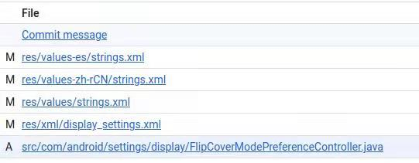
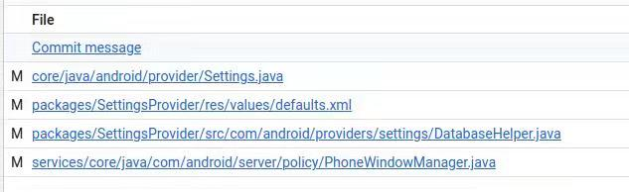
Settings二级界面下添加item
比如，在主界面-显示添加手套模式开关

Slide 32
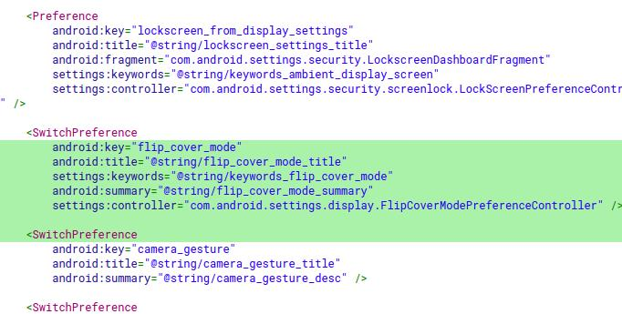
Settings二级界面下添加item
display_settings.xml中配置
item的展示、隐藏、监听点击事件等都是通过Controller控制器完成，控制器有时候实在xml中配置，有些时候则是在fragment中动态添加。

Slide 33
Settings二级界面下添加item
Controller控制器代码。
public class FlipCoverModePreferenceController extends TogglePreferenceController implements LifecycleObserver{
private static final String TAG = "FlipCoverModePreferenceController";
public FlipCoverModePreferenceController(Context context, String key) {
super(context, key);
}
@Override
public boolean isChecked() { //swtich的初始状态
boolean result = Settings.Global.getInt(mContext.getContentResolver(),
Settings.Global.FILPCOVER_MODE_ON, 0)==1 ? true : false;
return result;
}

Slide 34
Settings二级界面下添加item
Controller控制器代码。
@Override
public boolean setChecked(boolean isChecked) { //响应swtch的点击事件
Settings.Global.putInt(mContext.getContentResolver(),Settings.Global.FILPCOVER_MODE_ON,
isChecked ? 1 : 0);
return true;
}
@Override
public int getAvailabilityStatus() { //控制item的显示与否
Log.d(TAG,"hasHallSensor:"+hasHallSensor());
return hasHallSensor() ? AVAILABLE : UNSUPPORTED_ON_DEVICE;
}
...

Slide 35
谢谢指导!!!
2021-08-31

